Slide 1

PSP
https://biochem0.webnode.sk/chemia/a8-rocnik/periodicka-tabulka-prvkov/

Slide 2
Periodická tabuľka prvkov
tabelárne zobrazenie chemických prvkov do systému, ktoré sa riadi periodickým zákonom
1.snahy o usporiadanie prvkov uskutočnil zakladateľ vedeckej chémie = Lavoisier
Ďalší – Dőbereiner, Newlands, Meyer

Slide 3
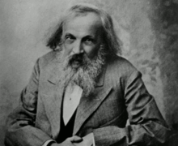
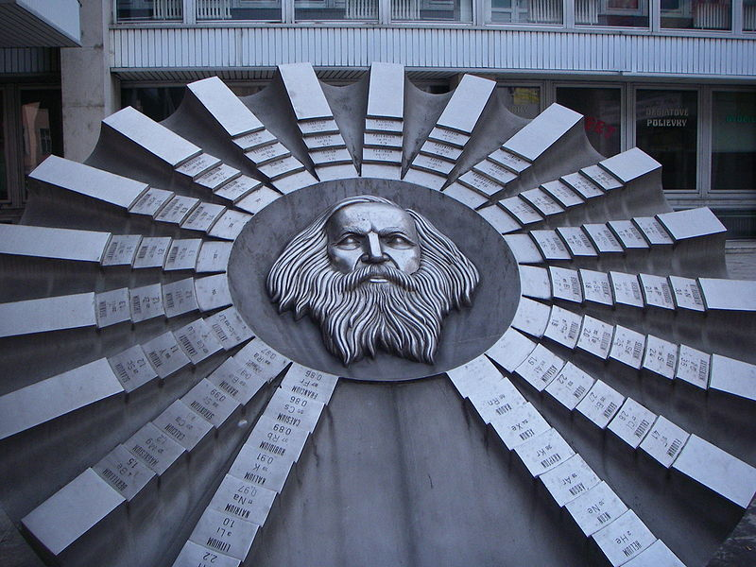
Periodický zákon – teda, že sa vlastnosti prvkov po istých periódach opakujú vyvodil 1869 ruský chemik Dimitrij Ivanovič Mendelejev.
Mendelejevov pamätník v Bratislave

Slide 4
Z tohto odvodil periodický zákon:
Staré znenie: "Vlastnosti prvkov sú periodickou funkciou ich relatívnych atómových hmotností.“
Neskôr, po objasnení atómovej štruktúry bol periodický zákon preformulovaný a jeho platné znenie je:
"Vlastnosti prvkov sú periodickou funkciou ich protónových (atómových ) čísel".
!!!
!!!

Slide 5
Mendelejev usporiadal 63 prvkov
predpokladal výskyt germánia – nazval ho ekasilícium- t.j.prvok nasledujúci za kremíkom
Ge- objavené 12 rokov po predpovedi

Slide 6
Typy tabuliek PTP
Krátka- členenie na podskupiny A,B
I-VIII.A, B
Polodlhá – v súčasnosti najpoužívanejšia – vyčlenené f-prvky (lantanoidy a aktinoidy) pod tabuľku
Dlhá - vsunuté lantanoidy a aktinoidy

Slide 7
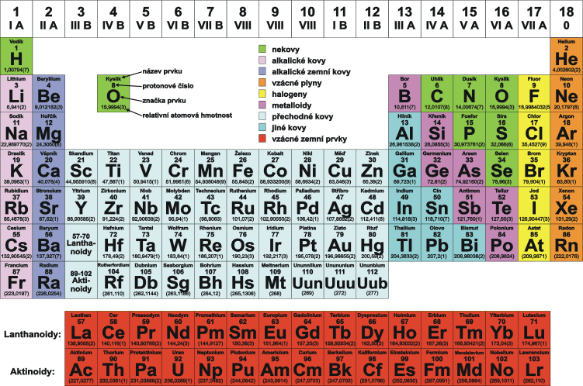
1
2
3
4
5
6
7

Slide 8
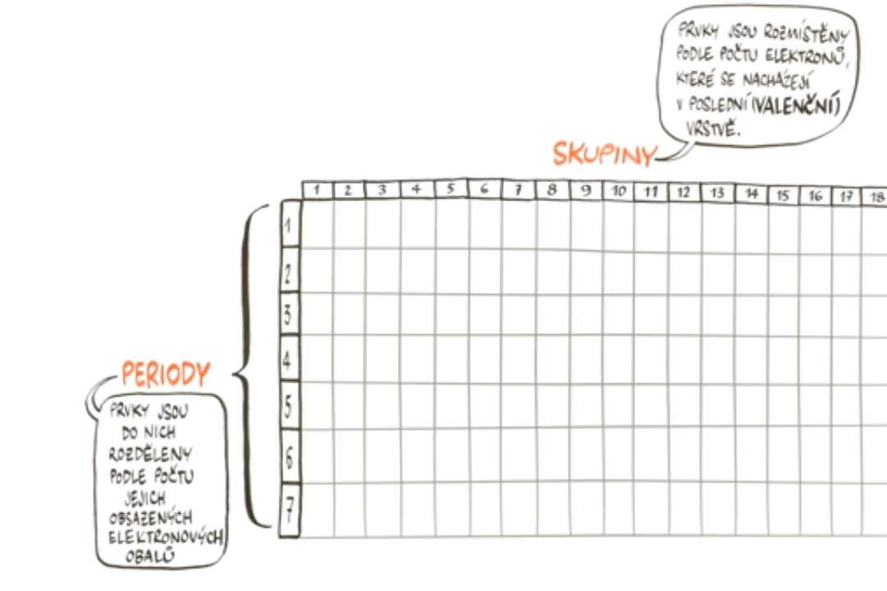
Prvky v PTP sú usporiadané do:
7 vodorovných riadkov = periód
označených 1-7 alebo sú niekedy označované K,L,M...Q podľa vrstiev elektrónového obalu
obsahujú 2,8,8,18,18,32,32 prvkov
prvky v jednej perióde majú rovnaký počet elektrónových vrstiev

Slide 9
18 skupín=18 zvislých stĺpcov
PLATÍ PRAVIDLO: číslo podskupiny u s a p-prvkov sa rovná počtu valenčných elektrónov a je zhodné aj s maximálnym kladným oxidačným číslom
Pr. S-síra –je v 6. – VI.A podsk.
– 6 valenčných elektrónov,
zlúčeniny – siričitý(IV.), ale max. sírový (VI.)!!!
Pr. N-dusík sa nach. v 5.podsk. - dusný, dusitý, dusičitý, ale max. dusičný!!!

Slide 10
Triviálne pomenovanie skupín
I.A – H + alkalické kovy – Li, Na, K, Rb, Cs + rádioaktívne Fr
II.A – Be, Mg + kovy alkalických zemín – Ca, Sr, Ba + rádioaktívne rádium
VI.A – chalkogény(rudotvorné) O, S + Se, Te + rádioaktívne Po
VII.A – halogény – F, Cl, Br, I + rádioaktívny astát
VIII.A – vzácne plyny – He,Ne,Ar,Kr,Xe,Rn

Slide 11
Triáda železa – Fe, Co, Ni
Triáda ľahkých platinových kovov –
ruténium-Ru, ródium - Rh, paládium – Pd
Triáda ťažkých platinových kovov –
osmium – Os, irídium – Ir, platina - Pt

Slide 12
p1
s1
s2
p6
p1
p2
p3
p4
p5
d-prvky d1-d10
s prvky
s¹-s²
p prvky p¹-p⁶
f-prvky f¹-f¹⁴

Slide 13
s-s p-s,p d-s,d f-s,d,f
s-prvky majú valenčné elektróny len v orbitáloch s
p-prvky majú valenčné elektróny v orbitáloch s a p
d-prvky majú valenčné elektróny v orbitáloch s a d
f-prvky majú valenčné elektróny v orbitáloch s,d a f

Slide 14
s a p-prvky voláme neprechodné prvky
d-prvky voláme prechodné prvky
f-prvky voláme vnútorne prechodné prvky

Slide 15
Opakovanie ☺
Všeobecný zápis elektrónovej konfigurácie:
prvky | všeobecný vzorec
s | ns¹⁻²
p | ns²np¹⁻⁶
d | ns⁰⁻²(n-1)d¹⁻¹⁰
n – číslo periódy, v ktorej sa prvok nachádza

